Slide 1
CHÀO MỪNG CÁC CON ĐẾN VỚI TIẾT TOÁN

Slide 2
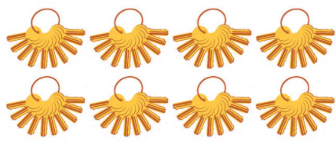
Có bao nhiêu chiếc chìa khóa?
Có 80 chiếc chìa khóa

Slide 3
Có bao nhiêu quả trứng?
Có 60 quả trứng

Slide 4
Chục và đơn vị

Slide 6
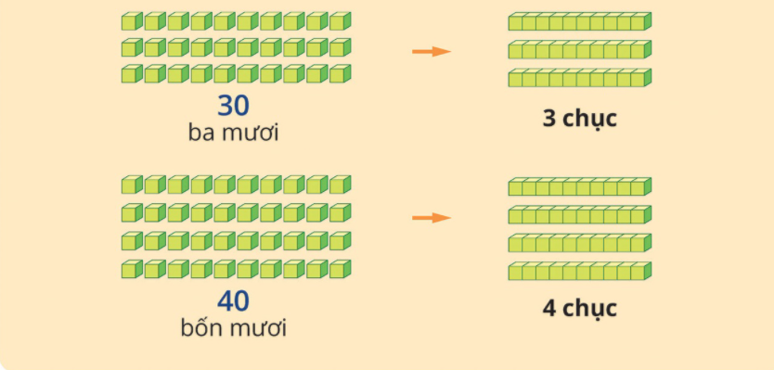

Slide 7
Bài 1: Viết số thích hợp vào chỗ chấm
Có tất cả 6 chục que tính
Có tất cả 8 chục cái bát

Slide 8
20
40
50
60
80

